Slide 1


ĐẠI HỌC ĐÀ NẴNG
TRƯỜNG ĐẠI HỌC BÁCH KHOA
KHOA CÔNG NGHỆ THÔNG TIN
ĐỒ ÁN CƠ SỞ NGÀNH MẠNG
Đề tài:
1. Giao tiếp giữa các tiến trình bằng cơ chế đường ống pipe
2. Tìm hiểu giao thức SMTP, POP3 xây dựng chương trình mail client
GVHD: ThS. Nguyễn Thị Lệ Quyên
SVTH: Trần Hữu Hồng Sơn

Slide 2
Đề tài 1:
Giao tiếp giữa các tiến trình bằng cơ chế đường ống pipe
Tìm hiểu cơ chế giao tiếp giữa các tiến trình sử dụng đường ống pipe. Đường ống giao tiếp trao đổi dữ liệu hai chiều.
Xây dựng chương trình mô phỏng tính toán kết hợp sử dụng giao tiếp tiến trình hai chiều.
Tìm hiểu thuật toán ký pháp Balan để tính toán phép tính.

Slide 3
Ký pháp Balan
Phép tính dạng trung tố
Phép tính dạng hậu tố
Kết quả phép tính

Slide 4
Ký pháp Balan
ĐẦU VÀO: Chuỗi phép tính
ĐẦU RA: Kết quả của phép tính
Ví dụ:
ĐẦU VÀO: “2^2+sin(90)+acos(1)+3.5+sqrt(9)”
ĐẦU RA: 11.5
Trong đó dạng hậu tố của biểu thức là:
2 2 ^ 90 sin + 1 acos + 3.5 + 9 + sqrt +

Slide 5
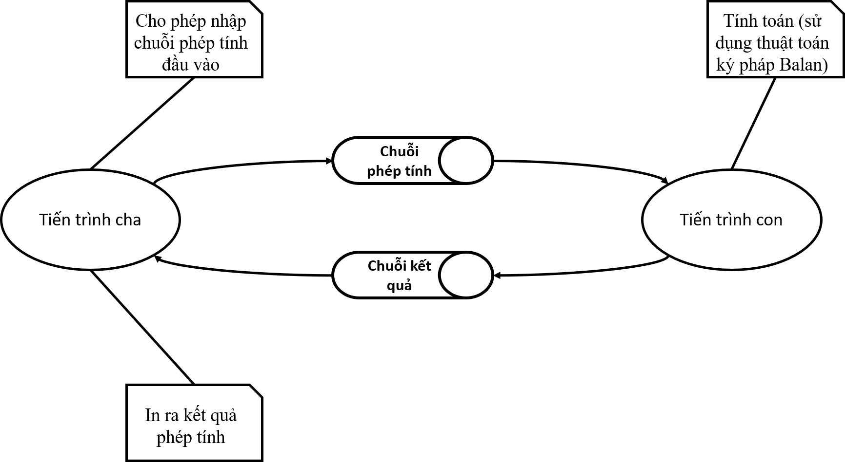
Luồng đi của dữ liệu

Slide 6
Luồng đi của dữ liệu
Chương trình sử dụng 2 tiến trình và 1 đường ống:
Tiến trình cha cho phép người dùng nhập vào từ bàn phím một chuỗi biểu diễn các phép tính như +, -, *, /, sin, cos, tan, asin, acos, atan, ^, sqrt và ghi vào để tiến trình con nhận dữ liệu.
Tiến trình con nhận dữ liệu đầu vào, sau đó tính toán sử dụng thuật toán Ký pháp Balan.
Sau khi tính toán tiến trình con ghi ra kết quả.
Tiến trình cha nhận kết quả sau khi đã được tính toán ở tiến trình con và in ra màn hình.

Slide 7
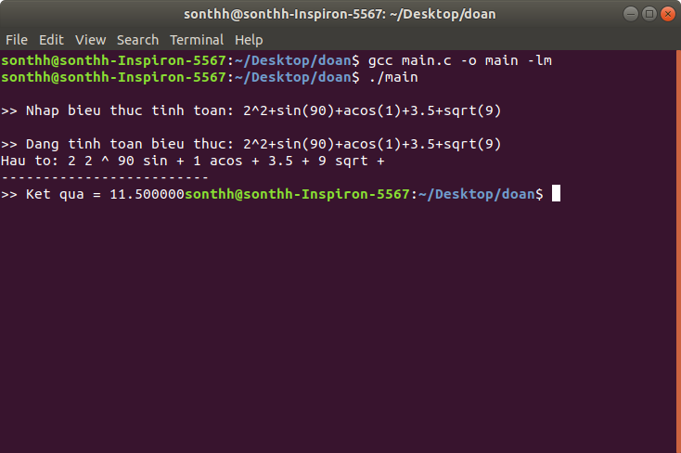
Demo

Slide 8
Đề tài 2:
Tìm hiểu giao thức SMTP, POP3 xây dựng chương trình mail client
Tìm hiểu các giao thức gởi/nhận mail
Tìm hiểu bộ thư viện Javamail API
Tìm hiểu mô hình lập trình MVC với JSP, Servlet để xây dựng chương trình demo

Slide 9
Giao thức gởi mail SMTP
SMTP là viết tắt của Simple Mail Transfer Protocol hay giao thức truyền tải thư tín đơn giản, là một chuẩn truyền tải thư điện tử qua mạng Internet
SMTP được dùng để liên lạc với server từ xa và gửi email từ mail client tới mail server và sau đó mail được gửi đến mail server của người nhận
SMTP chỉ được dùng cho mục đích gửi email

Slide 10
Giao thức nhận mail POP3
Post Office Protocol Version 3 (Pop3) là một giao thức chuẩn trên Internet cho phép truy xuất động đến một mail server từ xa.
Port chuẩn dành cho dịch vụ Pop3 được qui ước là TCP port 110. Pop3 server sẽ khởi động và lắng nghe trên port này.
Một client muốn sử dụng các dịch vụ của Pop3 thì nó phải thiết lập một kết nối tới Pop3 server.

Slide 11
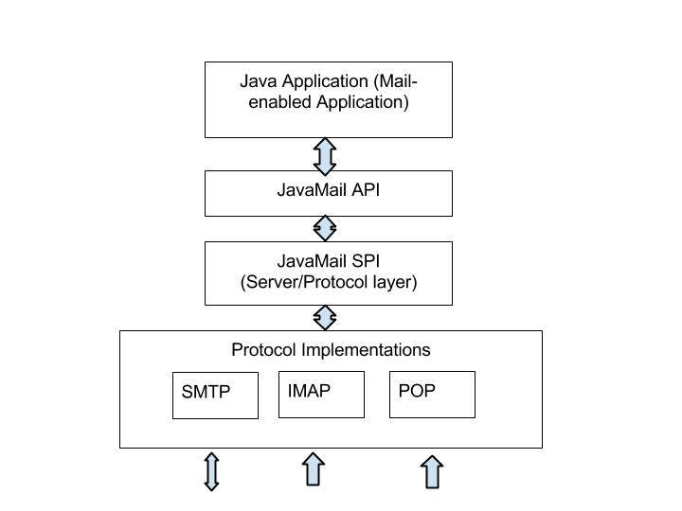
JavaMail API
Độc lập ứng dụng: API được sử dụng bởi các ứng dụng để gửi và nhận thư, độc lập với nhà cung cấp hoặc các giao thức mà được sử dụng.
Phụ thuộc dịch vụ: như các giao thức SMTP, POP3, INET, MIME, NNTP, phụ thuộc và nhà cung cấp dịch vụ mail.

Slide 12
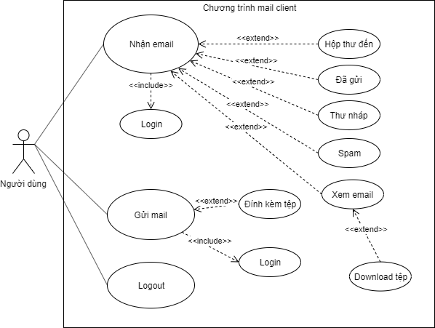
Sơ đồ usecase

Slide 13
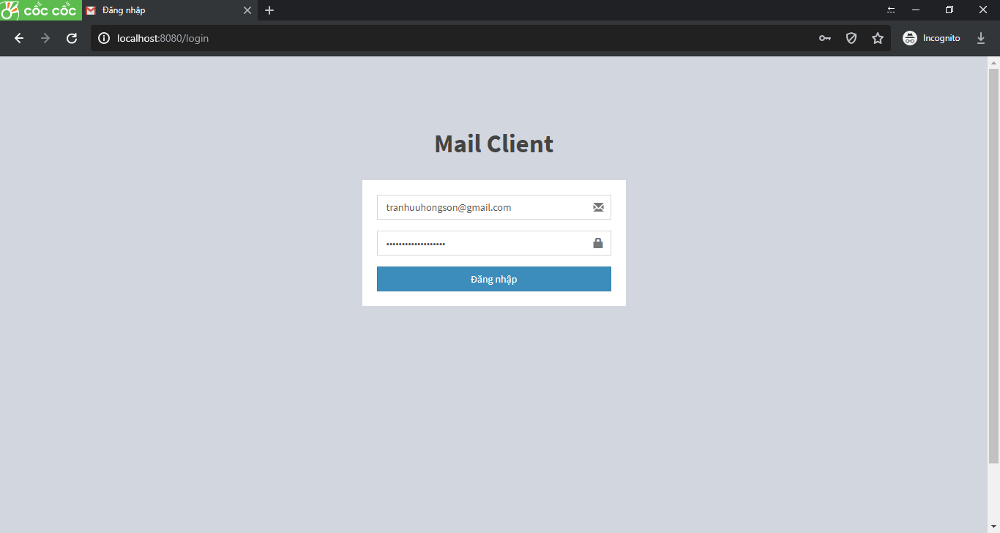
Màn hình đăng nhập
13

Slide 14
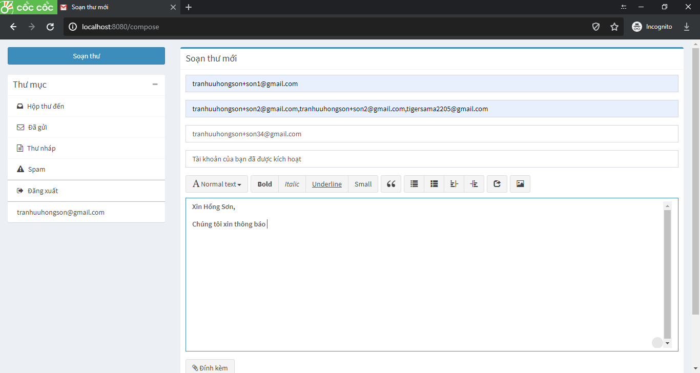
Màn hình soạn và gửi mail
14

Slide 15
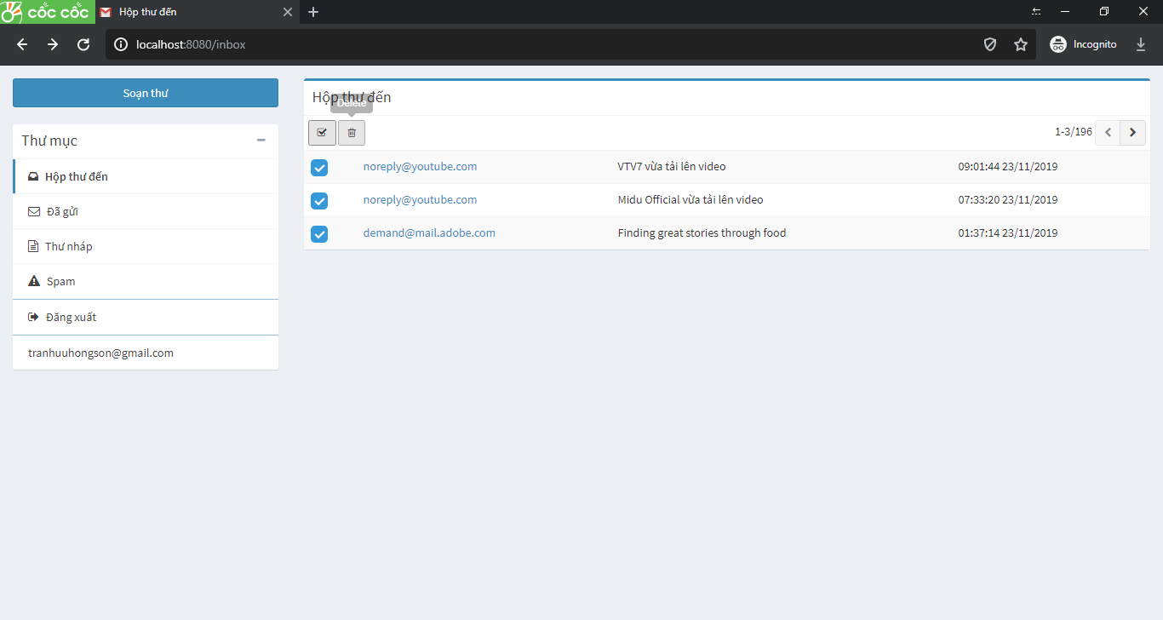
Màn hình xem dách sách email theo thư mục
15

Slide 16
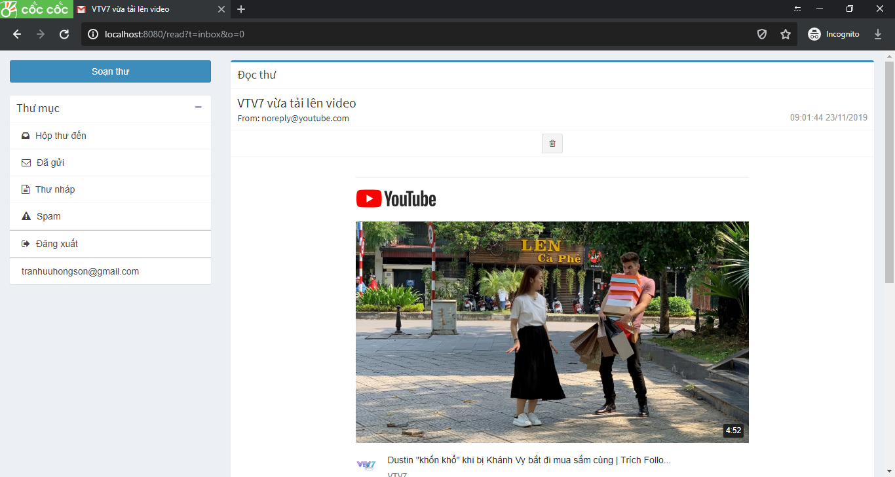
Màn hình xem chi tiết email
16

Slide 17
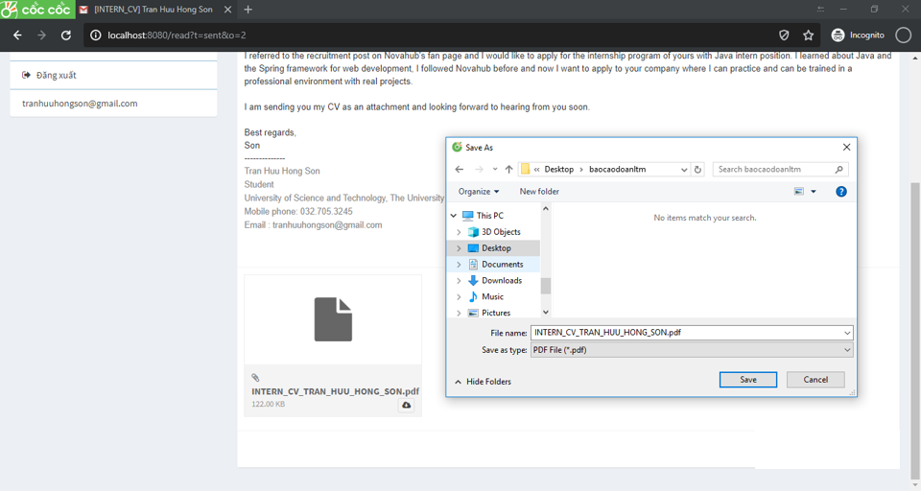
Màn hình xem email và download file đính kèm
17

Slide 18
Cảm ơn mọi người đã lắng nghe.

